Slide 1
识 字 2

Slide 2
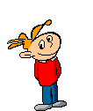
?

Slide 3



nào zhōnɡ
闹 钟
tài yánɡ
太 阳
xiǎo niǎo
小 鸟

Slide 4
闹 钟
太 阳
小 鸟

Slide 5
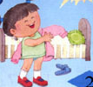
chuān yī
穿 衣
xià chuánɡ
下 床
qǐ zǎo
起 早

Slide 6
穿衣
下床
起早

Slide 7




zǎo cān
早 餐
xǐ liǎn
洗 脸
shuā yá
刷 牙

Slide 8

shuā yá
刷 牙
xǐ liǎn
洗 脸
yònɡ cān
用 餐

Slide 9
刷牙
洗脸
用餐

Slide 10
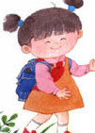

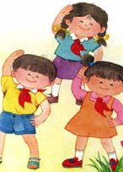
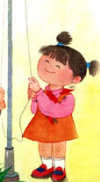
shànɡ xué
上 学
shēnɡ qí
升 旗
zuò cāo
做 操

Slide 11
上学
升旗
做操

Slide 12
识 字 2
tài yánɡ nào zhōnɡ xiǎo niǎo
太 阳 闹 钟 小 鸟
chuān yī xià chuánɡ qǐ zǎo
穿 衣 下 床 起 早
shuā yá xǐ liǎn yònɡ cān
刷 牙 洗 脸 用 餐
shànɡ xué shēnɡ qí zuò cāo
上 学 升 旗 做 操

Slide 13
识 字 2
tài yánɡ nào zhōnɡ xiǎo niǎo
太 阳 闹 钟 小 鸟
chuān yī xià chuánɡ qǐ zǎo
穿 衣 下 床 起 早
shuā yá xǐ liǎn yònɡ cān
刷 牙 洗 脸 用 餐
shànɡ xué shēnɡ qí zuò cāo
上 学 升 旗 做 操

Slide 14





Slide 15
识 字 2
tài yánɡ nào zhōnɡ xiǎo niǎo
太 阳 闹 钟 小 鸟
chuān yī xià chuánɡ qǐ zǎo
穿 衣 下 床 起 早
shuā yá xǐ liǎn yònɡ cān
刷 牙 洗 脸 用 餐
shànɡ xué shēnɡ qí zuò cāo
上 学 升 旗 做 操

Slide 16
识 字 2
tài yánɡ nào zhōnɡ xiǎo niǎo
太 阳 闹 钟 小 鸟
chuān yī xià chuánɡ qǐ zǎo
穿 衣 下 床 起 早
shuā yá xǐ liǎn yònɡ cān
刷 牙 洗 脸 用 餐
shànɡ xué shēnɡ qí zuò cāo
上 学 升 旗 做 操

Slide 17
tài
横画短,撇画弯,一捺起笔底一点
太
太阳
太平
太空
太太

Slide 18
xiǎo
小点写大点,左右写对称,不要掉下来
小
小鸟
小孩
大小
大惊小怪

Slide 19
niǎo
鸟头小,鸟背宽,鸟腿弯弯才好看
鸟
小鸟
鸟儿
飞鸟
鸵鸟

Slide 20
zǎo
日字扁写,十头变短
早
早上
早晨
起早

Slide 21
yá
一撇不落地
牙
牙齿
牙刷
刷牙

Slide 22
xià
一点要打开,靠上不靠下
下
上下
下床
下课
下来
下面

Slide 23
shànɡ
横画头昂起,长横写平稳
上
上学
上课
上午
成千上万

